Slide 1
Автор: Ершова Мария Александровна – педагог-психолог
Образовательная организация: МБОУ СОШ№26 ГОЩ
Методический материал:
Профориентационный проект «Я выбираю свое будущее»

Slide 2
Методология педагогической разработки
Цель – содействие профильному и профессиональному самоопределению подростков, формирование профессиональных интересов, склонностей к определенным видам деятельности, вовлечение обучающихся в исследовательскую деятельность, подготовка школьников к дальнейшей ступени образования.
Постановку проблемы самообразования в школе диктует социальный заказ – ранняя профориентация обучающихся, с одной стороны, это связано с увеличением количества профессий и их специализаций, а с другой стороны - с необходимостью подготовки выпускников к самостоятельному выбору профессии и будущей карьере.
В современном мире профориентация школьников становится все более актуальной темой, и может быть реализована как в рамках учебного процесса, так и во внеурочное и внешкольное время, посредством организации и проведения научно-исследовательской конференции, развивающая самостоятельную познавательную, коммуникативную и творческую деятельность учащихся и в полной мере обеспечивающая дифференциацию и индивидуализацию обучения.

Slide 3
Методическая разработка в области организации профориентации обучающихся.
Информационная карта.
Ежегодно, наша школа участвует в профориентационном проекте «Билет в будущее», в рамках которого проходят профессиональная диагностика самоопределения и профессиональные пробы обучающихся.
Из диаграммы видно, что наиболее интересными были профессии в сфере здравоохранения, лингвистики и журналистики, далее зародилась идея организации проектной деятельности посредством научно-исследовательской конференции «Профессиональный подвиг врачей», с целью погружения учащихся в реалии выбранных профессий.

Slide 4
Методическая разработка в области организации профориентации обучающихся.

Slide 5
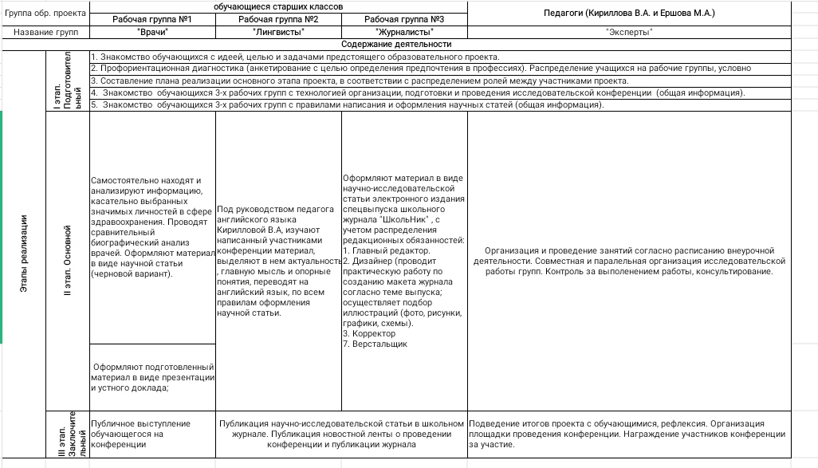
Методическая разработка в области организации профориентации обучающихся.

Slide 6
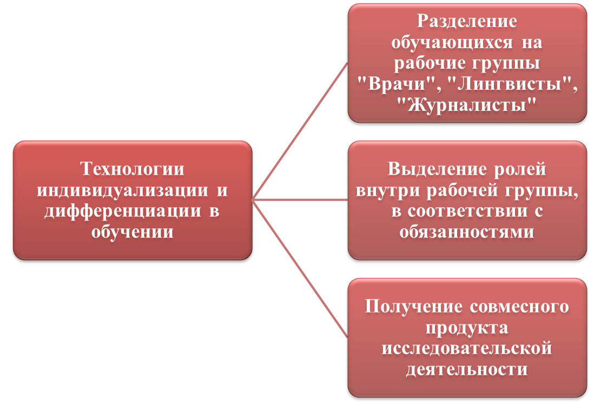
Методическая разработка в области организации профориентации обучающихся.
Дифференциация обучения – это учет индивидуально-типологических особенностей личности в форме группирования учащихся и различного построения обучения в выделенных группах.
Индивидуализация обучения – организация учебного процесса с учетом индивидуальных особенностей учащихся.

Slide 7
Методическая разработка в области организации профориентации обучающихся.
Планируемы результаты

Slide 8
Методическая разработка в области организации профориентации обучающихся.
Полученные результаты:
По окончании проекта у всех участников проекта ожидаемые результаты были достигнуты.
Так же ученики нашей школы представили свои работы на «Уроке Мужества» в ДК Гребнево.
С публикацией электронного издания школьного журнала «ШкольНик» можно ознакомиться на ссылке
https://vk.com/wall-194463863_1184
Ссылки на информацию по работе над материалом в сети интернет:
https://t.me/shkola26_schelkovo/1093?single

Slide 9
Методическая разработка в области организации профориентации обучающихся.

Slide 10
Заключение
Данная методическая работа обладает огромным развивающим потенциалом, так как нацелена на развитие индивидуальности ребенка, его самостоятельности, инициативности, познавательной активности, усидчивости и концентрации внимания, что позволяет помочь детям в выборе профессии и проектировании профессиональной карьеры.
Применяемая развивающая технология обеспечивает заинтересованность учащихся в учебно-познавательной деятельности, способствует включению учащихся в профессиональную деятельность.
В заключение отметим, что предложенная образовательная педагогическая технология может быть реализована в рамках учебного процесса, во внеурочное и внешкольное время и является частью воспитательной и развивающей работы образовательного учреждения.

Slide 11
Благодарим за внимание!

